Slide 1
О внедрении мониторингового подхода к изучению состояния обучения и воспитания по новым образовательным стандартам
Чернышев Алексей Иванович, ректор Донецкого республиканского института дополнительного педагогического образования
Notes:
Этот шаблон можно использовать как начальный файл для представления учебных материалов группе слушателей.
Разделы
Для добавления разделов щелкните слайд правой кнопкой мыши. Разделы позволяют упорядочить слайды и организовать совместную работу нескольких авторов.
Заметки
Используйте раздел заметок для размещения заметок докладчика или дополнительных сведений для аудитории. Во время воспроизведения презентации эти заметки отображаются в представлении презентации.
Обращайте внимание на размер шрифта (важно обеспечить различимость при ослабленном зрении, видеосъемке и чтении с экрана)
Сочетаемые цвета
Обратите особое внимание на графики, диаграммы и надписи.
Учтите, что печать будет выполняться в черно-белом режиме или в оттенках серого. Выполните пробную печать, чтобы убедиться в сохранении разницы между цветами при печати в черно-белом режиме или в оттенках серого.
Диаграммы, таблицы и графики
Не усложняйте восприятие: по возможности используйте согласованные, простые стили и цвета.
Снабдите все диаграммы и таблицы подписями.

Slide 2


Школьное образование в настоящее время работает в новых условиях и адаптируется к новой системе требований, а “новые условия требуют новых путей решения”.
Н.Рерих

Slide 3


Качество образования -
комплексная характеристика образовательной деятельности и подготовки обучающегося, выражающая степень их соответствия государственным образовательным стандартам (Закон Донецкой Народной Республики «Об образовании»).

Slide 4
Внутреннее качество системы общего образования
Качество образовательных процессов
Качество управленческих технологий и ресурсов ОО и качество (результативность) управления образованием
Качество образовательных программ и Государственных образовательных стандартов ОО
Качество целей и норм качества в ОО
Качество профессиональной подготовки и квалификации педагогических кадров
Качество организационных структур в ОО
Качество личностных результатов учащихся
Качество образовательных технологий в т.ч. оценочных
Профессиональное качество управленческих кадров в образовании
Качество ресурсного обеспечения (учебно-методического, информационного, материально-технического)
Качество системы мониторинга образования (качество оценочных механизмов и процедур)
Качество механизмов финансирования образования
Внешнее качество ОО
как уровень подготовки выпускников (будущих специалистов, которые должны реализовывать задания, которые выдвигает общество)

Slide 5
Модель мониторинга образовательного процесса
ЦЕЛЬ МОНИТОРИНГА
Отслеживание динамики показателей качества образовательного процесса
реализации ГОС общего образования и принятие управленческих решений
Государственные образовательные стандарты ДОУ, НОО, ООО, СОО
Технология мониторинга деятельности ОО
Объекты мониторинга
Субъекты мониторинга
Инструментарий мониторинга
Степень оснащенности образовательного процесса
Организация
учебного
процесса
Педагог
Анкеты
Беседы
Группа/Класс
Контрольно-
измерительные материалы
Опросы
Кадры
Обученность
обучающихся
Воспитанник/Учащийся
Отчеты
Экспертиза
Методическая работа
Воспитательная
работа
Анализ полученных данных
Принятие управленческих решений

Slide 6


Система оценки качества образования
Качество условий обеспечения образовательного процесса.
Качество образовательного процесса.
Качество результатов.
Notes:
Это другой параметр для обзорных слайдов, использующих переходы.

Slide 7

Уровень социализации обучающихся ДОУ: сформированность компетенций, социального опыта, позволяющих адаптироваться в социуме
Notes:
Дайте краткий обзор презентации. Опишите главную суть презентации и обоснуйте ее важность.
Представьте каждую из основных тем.
Чтобы предоставить слушателям ориентир, можно можете повторять этот обзорный слайд в ходе презентации, выделяя тему, которая будет обсуждаться далее.

Slide 8
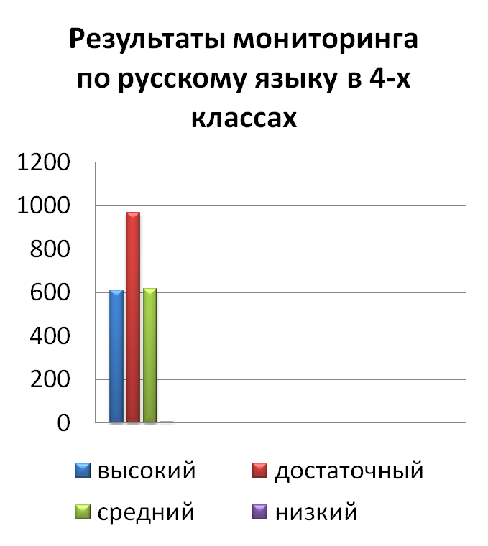
Уровень учебных достижений учащихся начальной школы по русскому языку
Качество знаний – 71, 7%

Slide 9
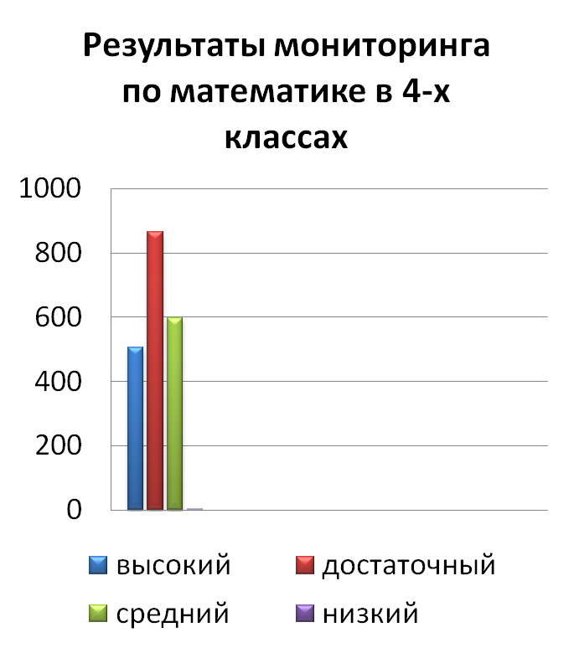
Уровень учебных достижений учащихся начальной школы по математике в 4-х классах
Качество знаний – 69, 6%

Slide 10
Уровень учебных достижений по математике учащихся 6-х, 9-х, 11-х классов общеобразовательных организаций ДНР в 2015-2016 уч.году

Slide 11
Качество знаний обучающихся по математике

Slide 12
Сравнительные результаты пробного ГИА и мониторинга

Slide 13
Мониторинг качества языкового образования обучающихся: динамика результатов
22 общеобразовательные организации,
541 обучающийся

Slide 14
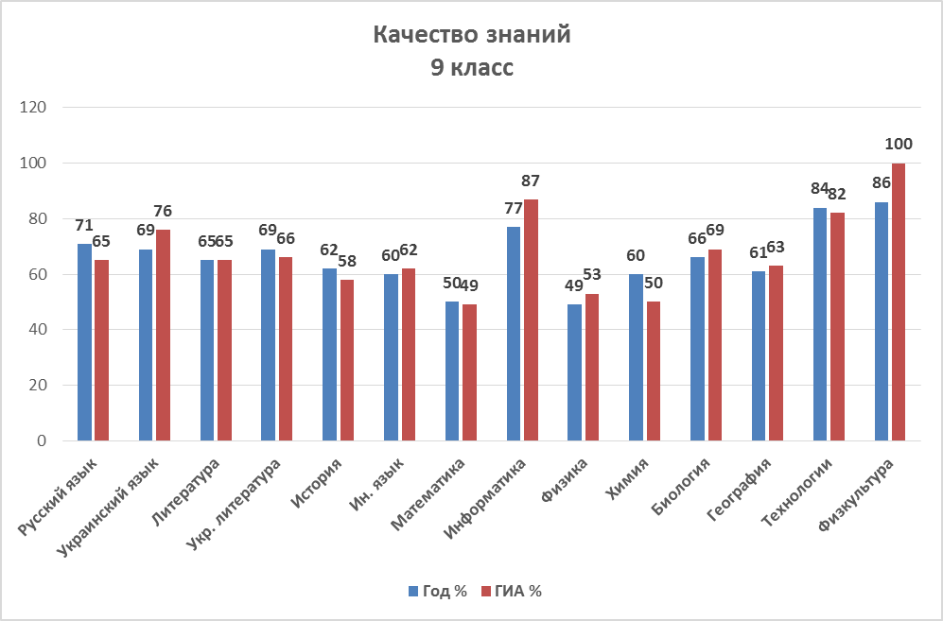
Уровень и качество учебных достижений обучающихся по результатам ГИА
9 кл. - 10 506 участников

Slide 15
Средний бал ГИА по программам среднего общего образования в 2016 году
Экзамен | Средний балл по экзамену | Экзамен | Средний балл по экзамену
Русский язык | 4,08 | Русская литература | 4,48
Украинский язык | 3,69 | Зарубежная литература | 3,61
Математика | 3,79 | Английский язык | 4,64
Химия | 4,53 | Немецкий язык | 4,73
Всемирная история | 4,67 | Французский язык | 4,50
Биология | 4,20

Slide 16

Результаты ГИА по программам среднего общего образования в 2015-2016 учебном году
Успеваемость - 99.12%
Качество знаний - 73.09%
Степень обученности (СОУ) - 68.99%
Средний балл - 4.07

Slide 17

Республиканская олимпиада школьников
русский язык и литература,
математика,
география,
физика,
химия,
биология,
информатика,
информационные технологии,
история,
украинский язык и литература,
иностранные языки (английский, немецкий, французский).

Slide 18
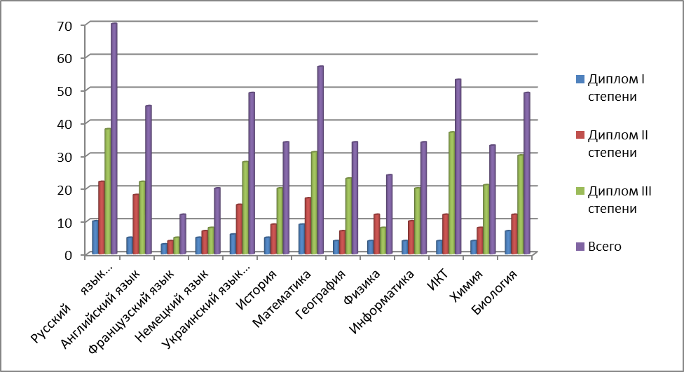
Качественный анализ участников ІІІ этапа Республиканской олимпиады школьников в 2015-2016 уч. г. по предметам
школьный этап - 38499 участников,
муниципальный – 13833 участника,
республиканский – 1071 участник

Slide 19
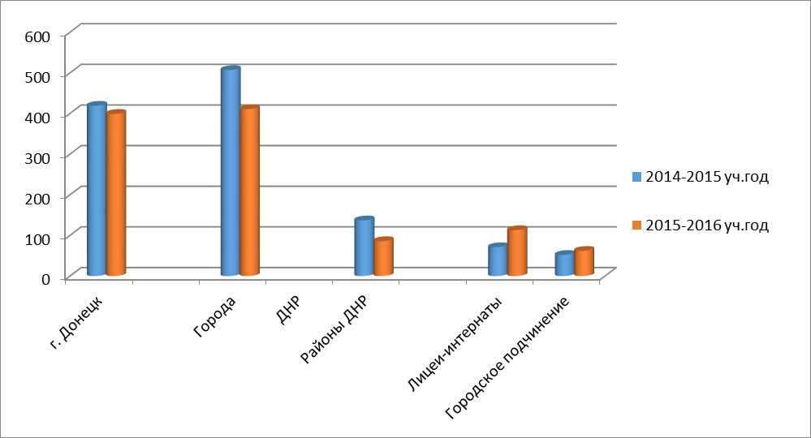

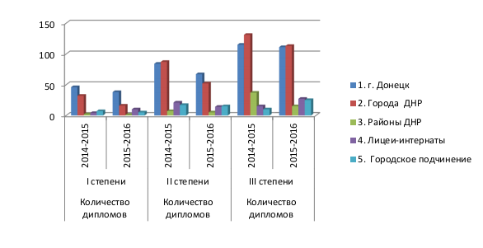
Сравнительный анализ участников Республиканской олимпиады школьников по территориальной принадлежности в 2014-2015 уч. году и 2015-2016 уч. году

Slide 20

Результативность участия в международных конкурсах
8278 различных дипломов и наград
5516 победителей и призеров из 168 школ
Участие в международных конкурсах
9188 участников – 94 олимпиады и конкурса
Результативность

Slide 21


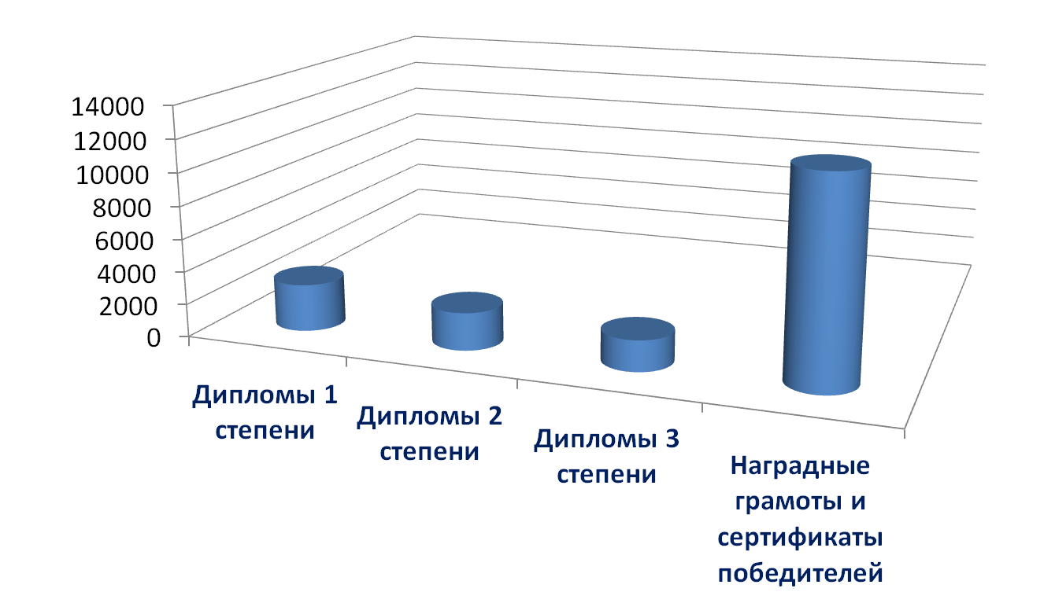
Результативность участия в международных конкурсах

Slide 22


КАЧЕСТВО ОБРАЗОВАТЕЛЬНОГО ПРОЦЕССА
соответствие содержания программ требованиям ГОС;
кадровое обеспечение образовательного процесса в условиях внедрения ГОС
Notes:
При наличии подходящего видеосодержимого, такого как примеры, демонстрации продуктов или другие учебные материалы, также включите его в презентацию.

Slide 23

Апробация основных образовательных программ
115 образовательных программ.
334 образовательные организации,
409 учителей
29220 детей
Notes:
Добавьте пример или смоделированную ситуацию для обсуждения и применения полученных знаний.

Slide 24

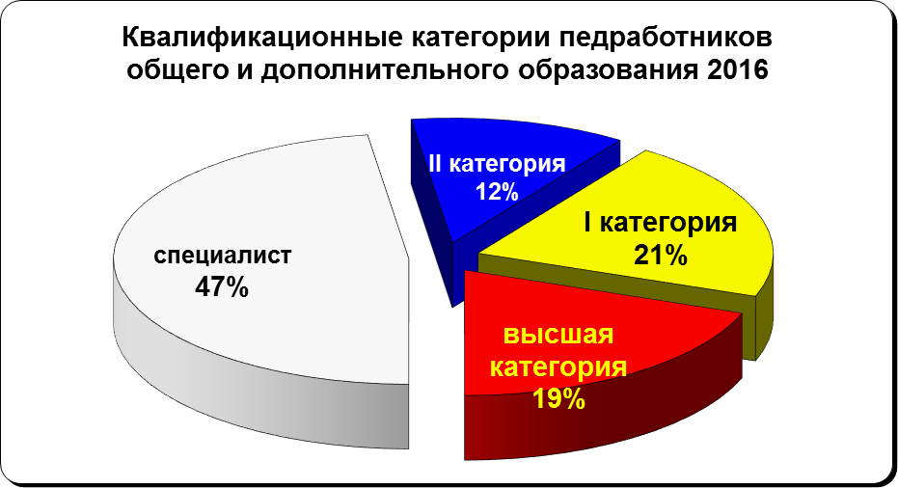
МОНИТОРИНГ КАДРОВОГО
ОБЕСПЕЧЕНИЯ ВНЕДРЕНИЯ ОБРАЗОВАТЕЛЬНЫХ СТАНДАРТОВ
Notes:
Обсудить результаты примера или моделирования ситуации.
Перечислите рекомендации.

Slide 25
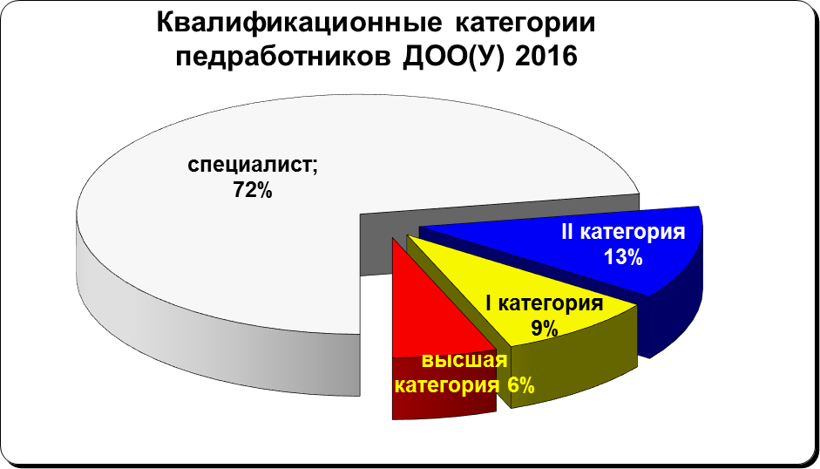

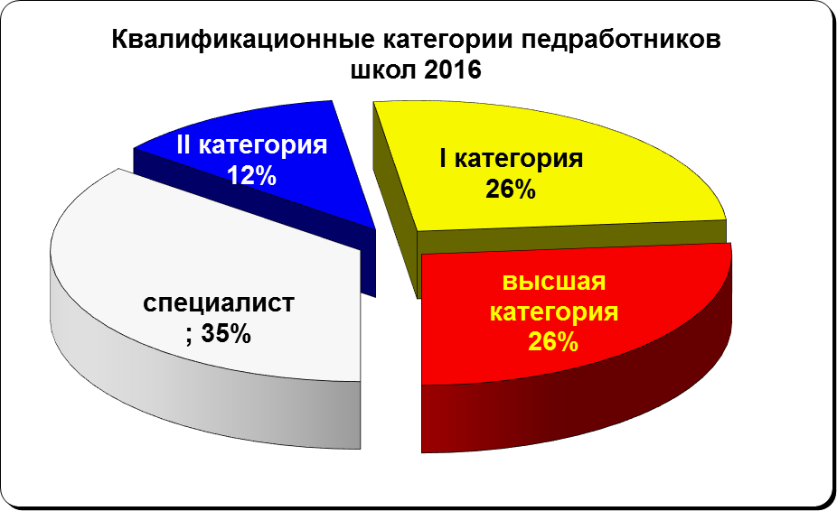


Slide 26
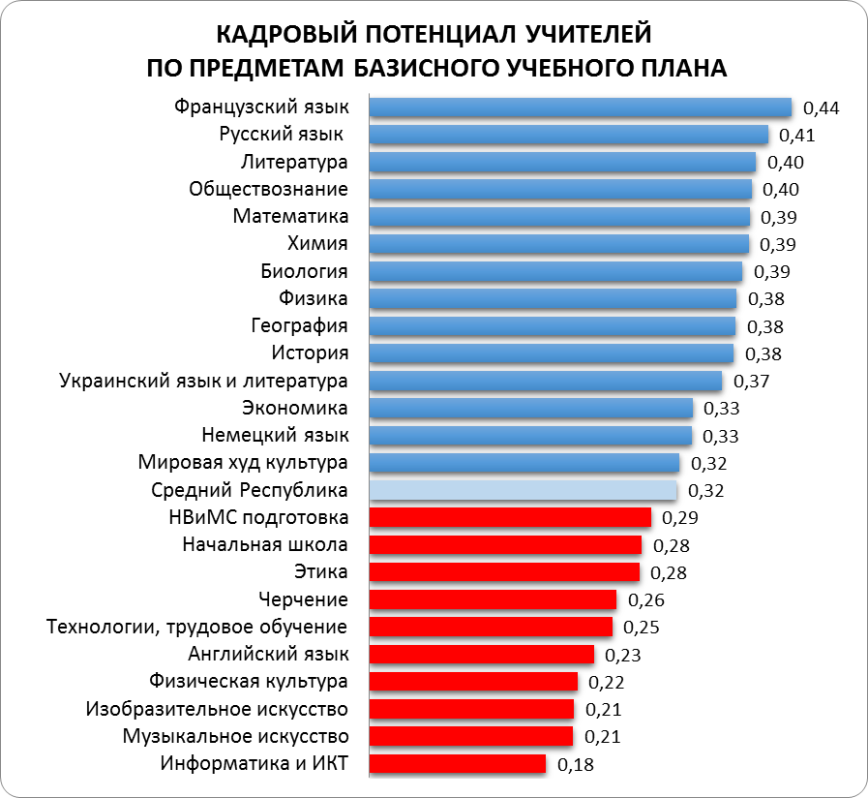

Slide 27
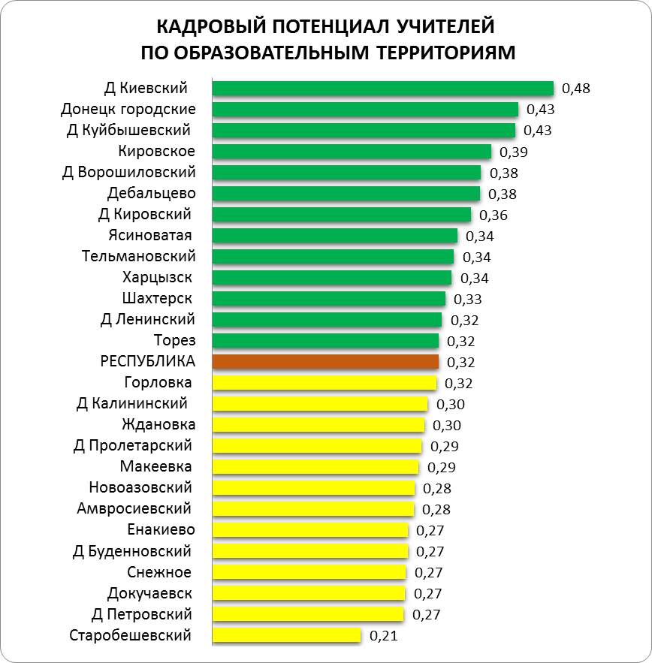

Slide 28
Мониторинг качества подготовки и переподготовки педагогических кадров
6840 педагогов прошли переподготовку.
2260 человек закончат обучение во втором полугодии 2016 года.
Общее количество - 9100 человек.
5245 человек прошли курсы по инновационной форме обучения.
информационно-методические советы,
инструктивно-методические семинары,
работа консультационных пунктов различных форматов,
постоянно действующие семинары,
проблемно-дискуссионные столы,
педагогические консилиумы,
методические мастерские,
семинары- практикумы,
презентации опыта,
мастер-классы,
тренинги.
110 мероприятий
1847 участников

Slide 29

Обеспеченность учебной литературой

Slide 30









Обновление образовательного контента

Slide 31


Качество образования – это качество жизни!
Процветающее государство
КОНКУРЕНТОСПОСОБНОСТЬ
Профессионализм
Уровень творческой активности
Качество учебных достижений

Slide 32

Благодарю за внимание!

